Slide 1
Популяції. Класифікація та характеристика популяцій

Slide 2
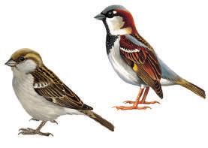
Як з’ясували науковці, за умов сильного забруднення середовища сполуками важких металів у популяціях відбувається перебудова статевої структури. Так, у горобця хатнього (Passer domesticus) виявлено тенденцію зростання кількості самок до кількості самців.
У незабрудненому середовищі співвідношення самок і самців становить 1 : 1,21, у середньозабрудненому – 1 : 1,06, а в сильнозабрудненому – 1 : 0,87. Яке значення таких екологічних досліджень?

Slide 3
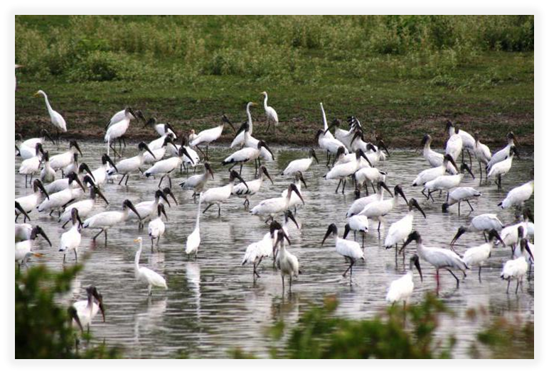
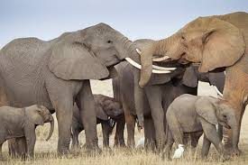
ДЕМЕКОЛОГІЯ (від грец. демос – народ) – розділ екології, що вивчає умови формування, структуру, функціонування і динаміку розвитку популяцій окремих видів

Slide 4
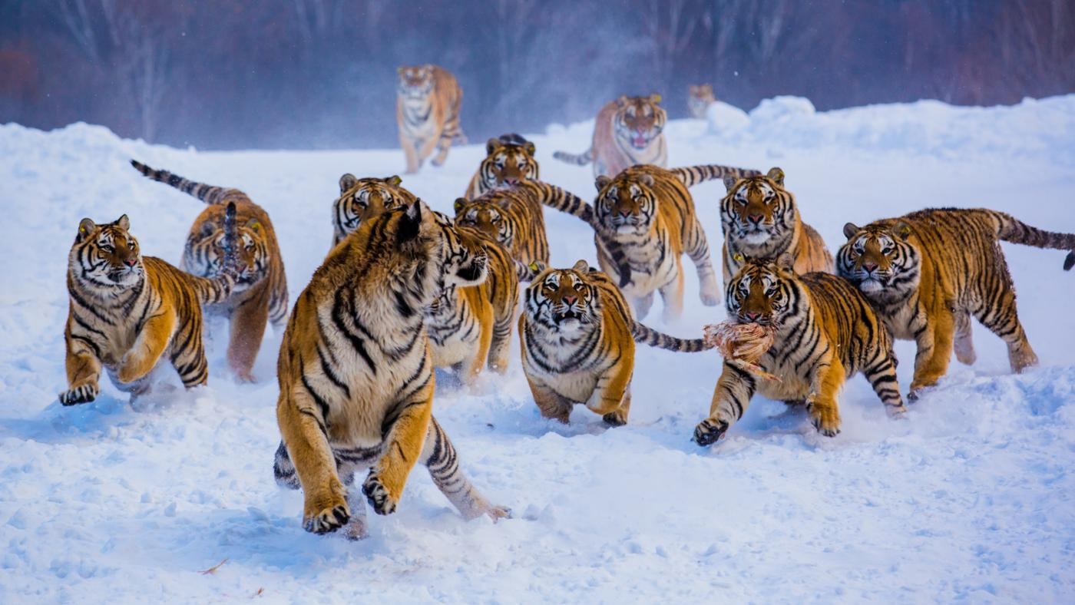
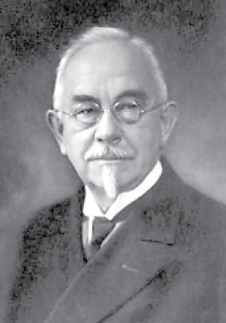
Популяція
це сукупність особин одного виду, які здатні до самовідтворення протягом великої кількості поколінь і тривалий час займають певну територію, функціонуючи й розвиваючись в одному або кількох угрупованнях живих організмів
Вільгельм Людвіг Йогансен – датський
біолог, запропонував термін «популяція»
1903

Slide 5
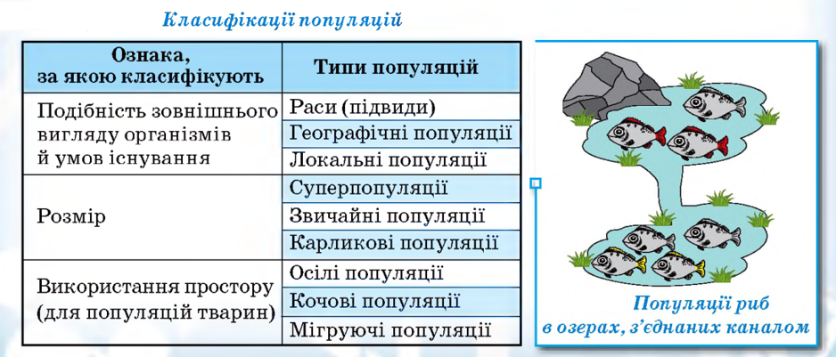

Slide 6
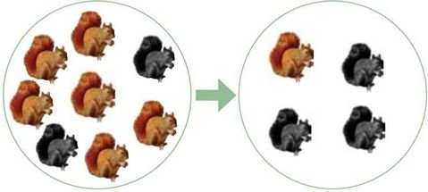
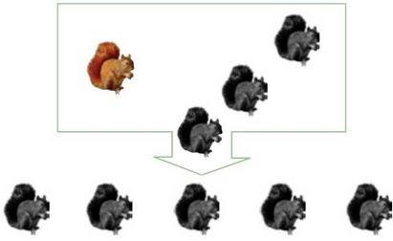
популяція – елементарна одиниця еволюції

Slide 7


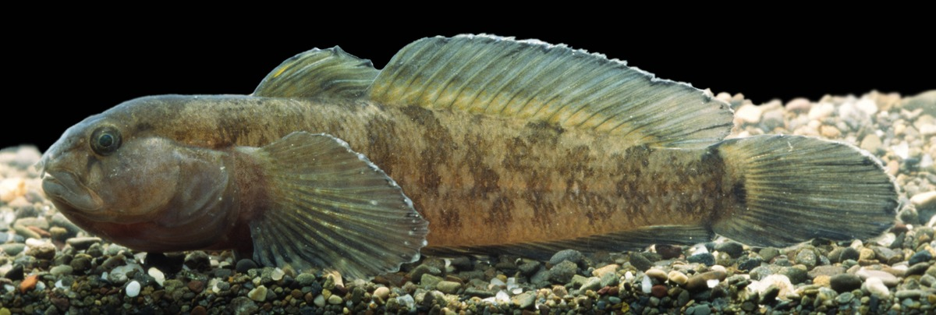
популяція
КОСМОПОЛІТИ ЕНДЕМІКИ

Slide 8
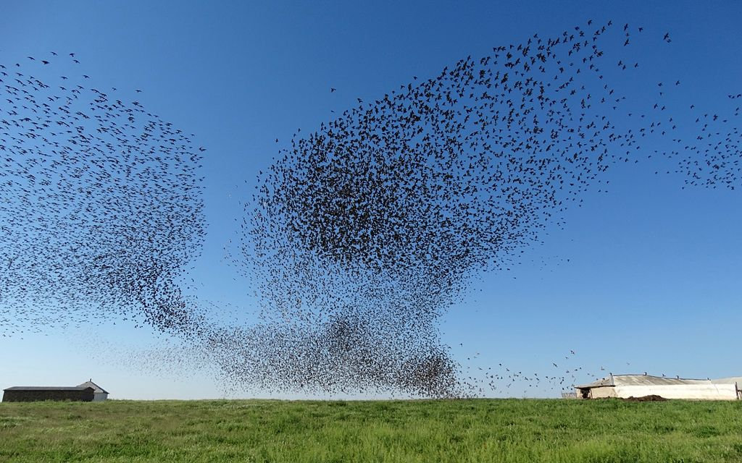
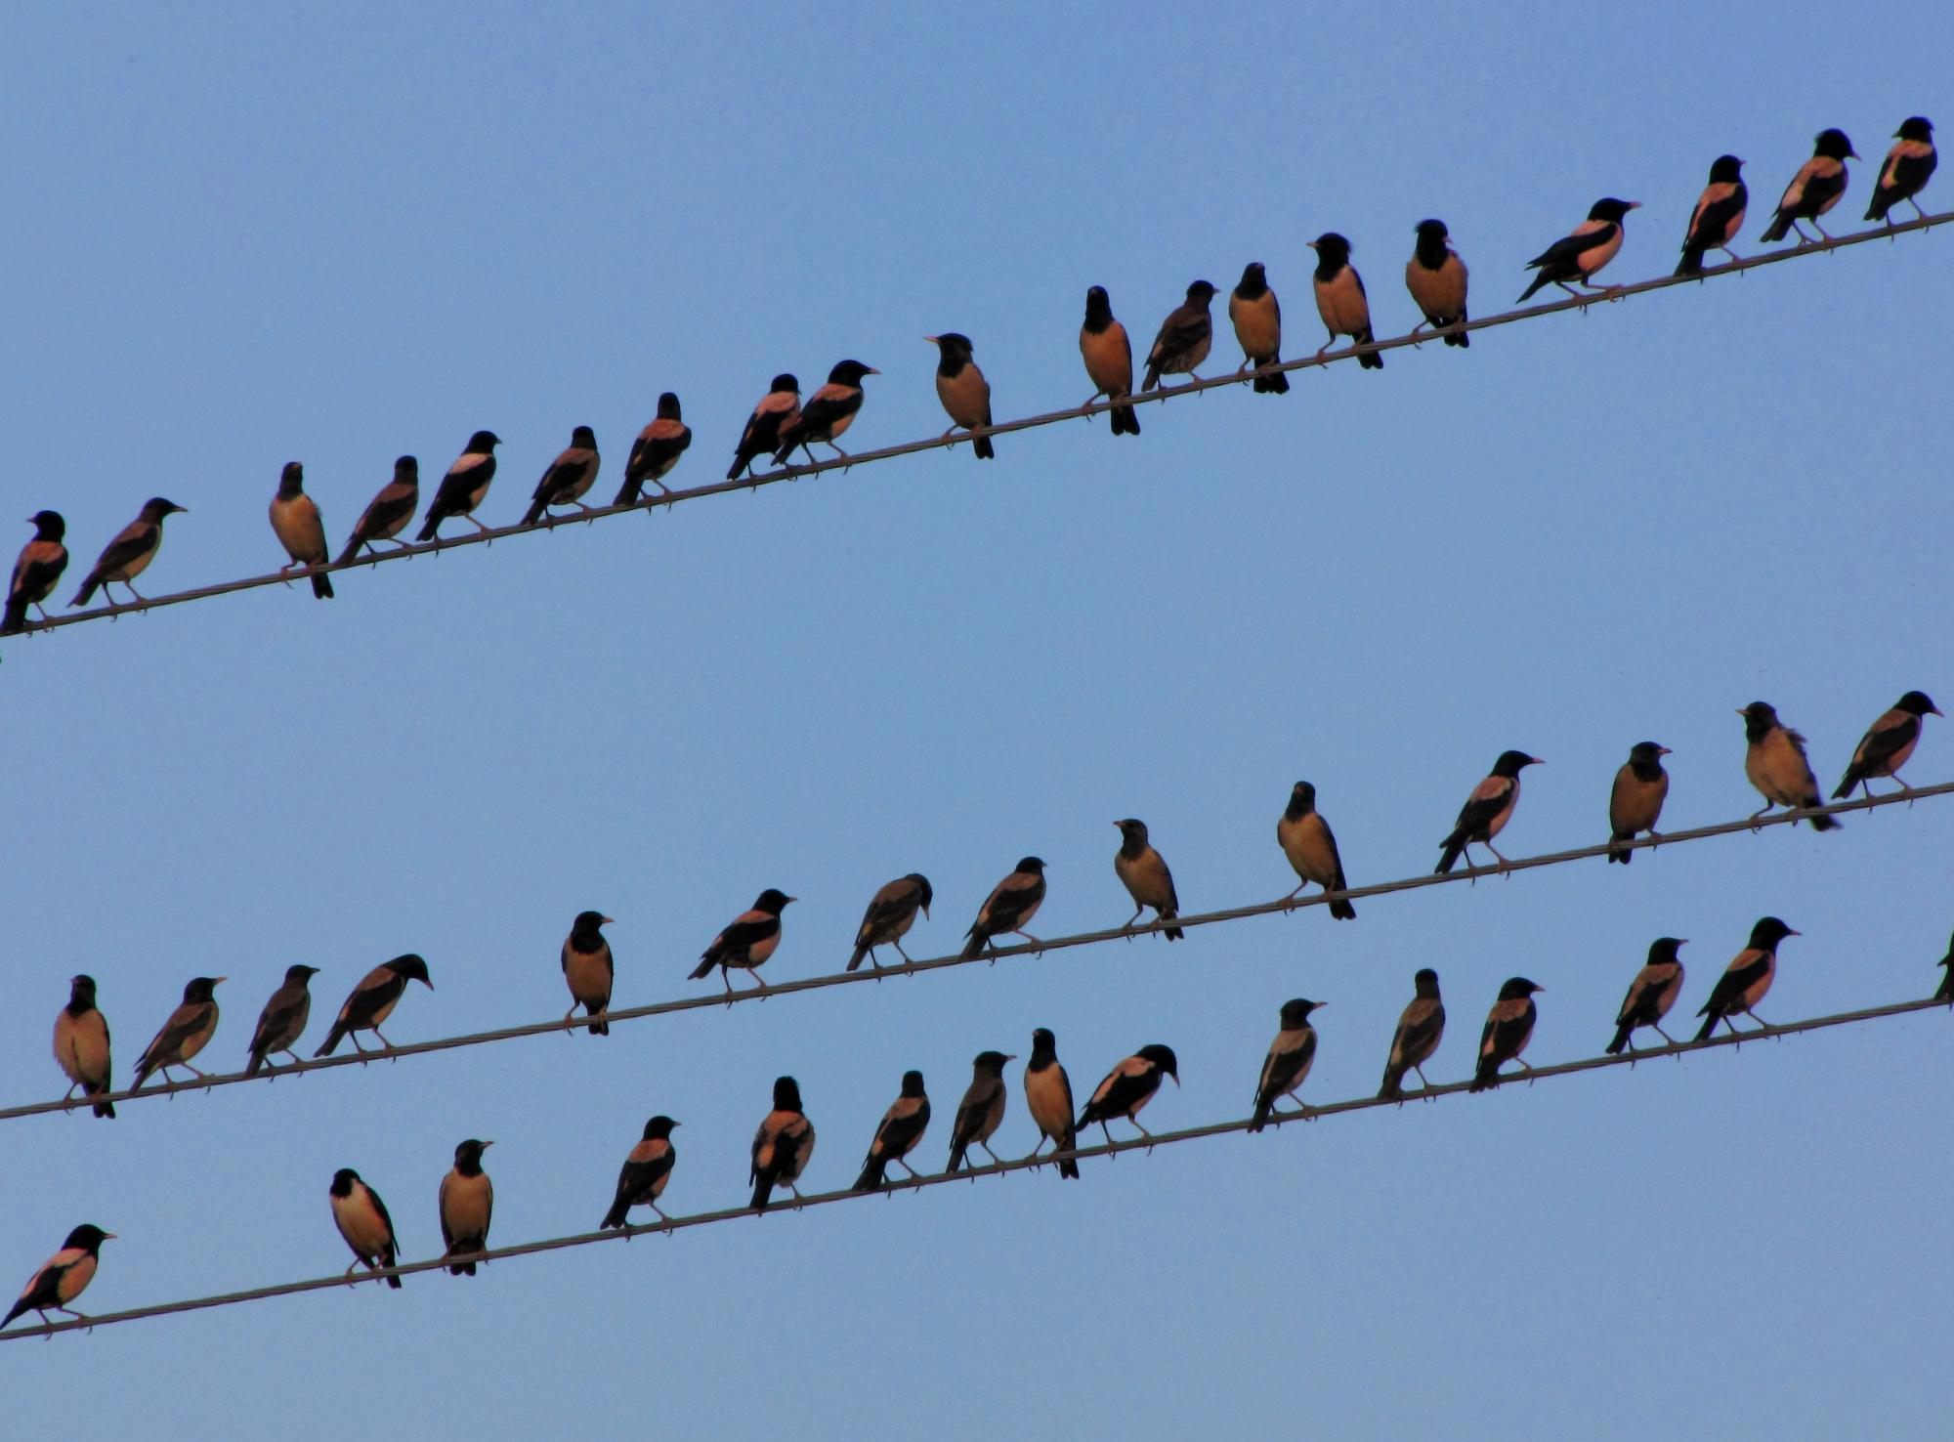
Характеристики популяції: чисельність
кількість особин на цій території або в цьому об’ємі (води, повітря, ґрунту), що належать до однієї популяції

Slide 9
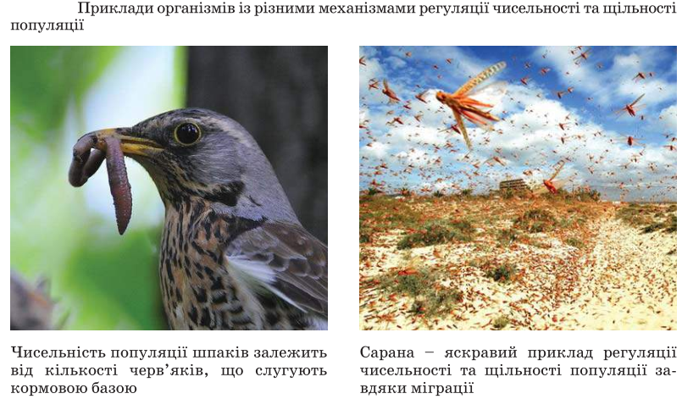

Slide 10
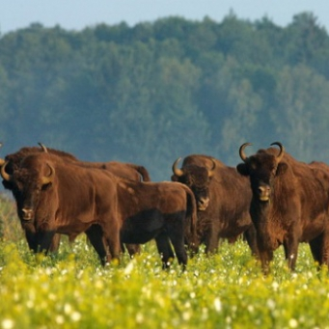
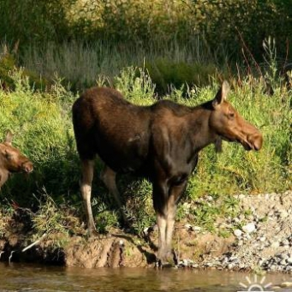
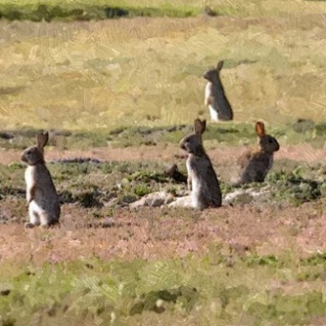
Характеристики популяції: щільність
середня кількість особин, що припадає на одиницю площі чи об’єму (для мешканців водного середовища) території, яку займають

Slide 11
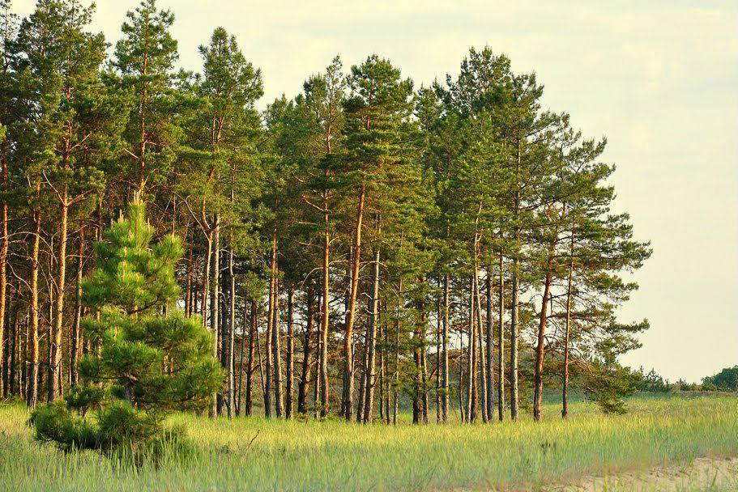
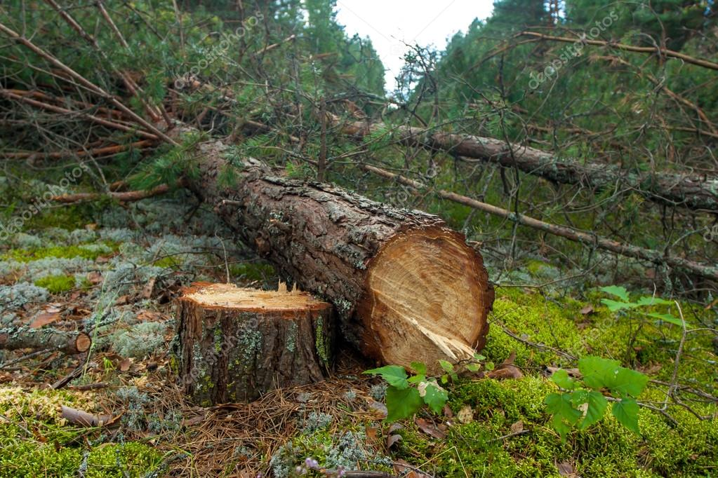
Характеристики популяції: народжуваність і смертність
це число особин популяції, які народжуються (гинуть)
за одиницю часу

Slide 12
Характеристики популяції: біомаса популяції
це маса особин популяції, що припадає на одиницю площі або об’єму

Slide 13
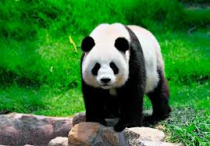
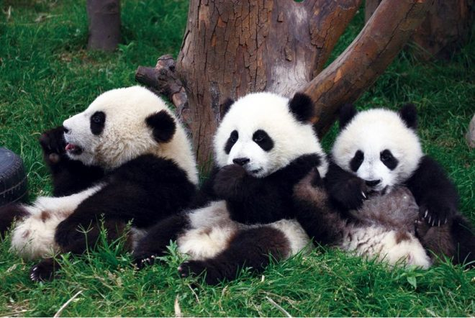
Характеристики популяції: приріст
різниця між народжуваністю та смертністю

Slide 14
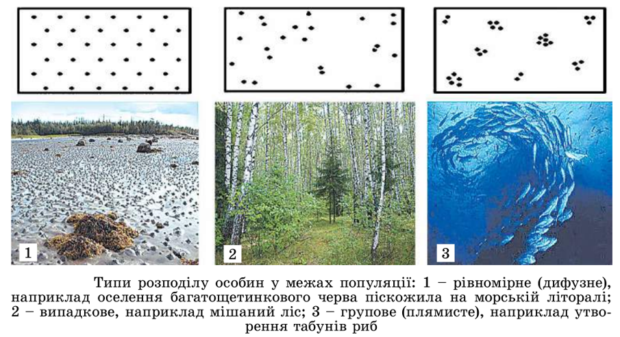
Структура популяції

Slide 15
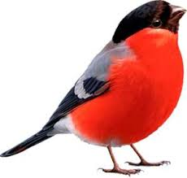
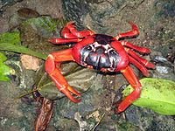
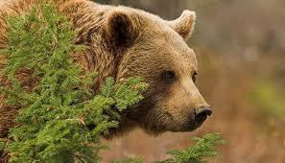
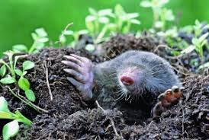
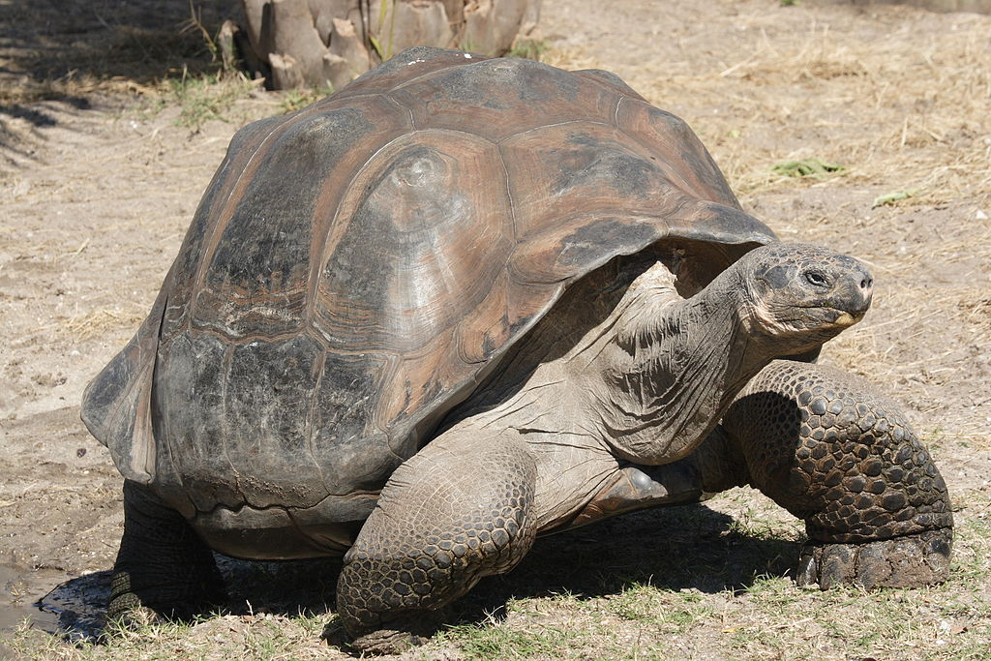
За характером використання території популяції тварин ділять на
осілі, кочові та мігруючі

Slide 16
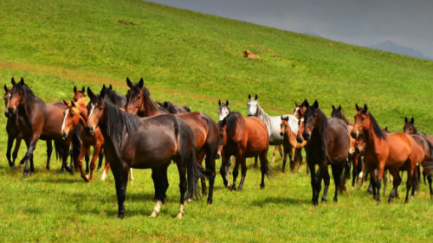
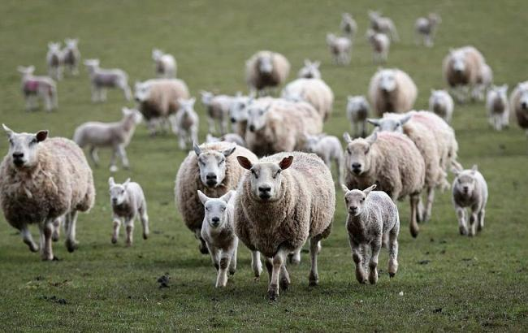
Вікова структура популяції
розподіл особин популяції за віковими групами

Slide 17
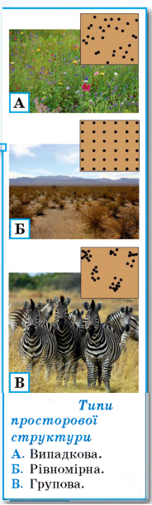
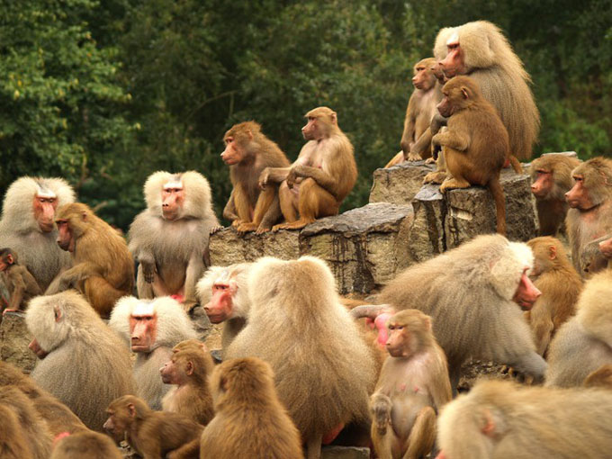
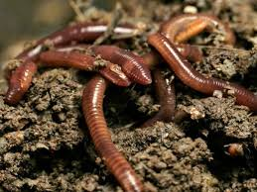
Просторова структура
розподіл особин популяції по території, яку вона займає

Slide 18
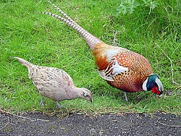
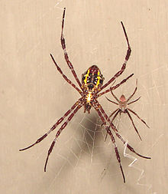
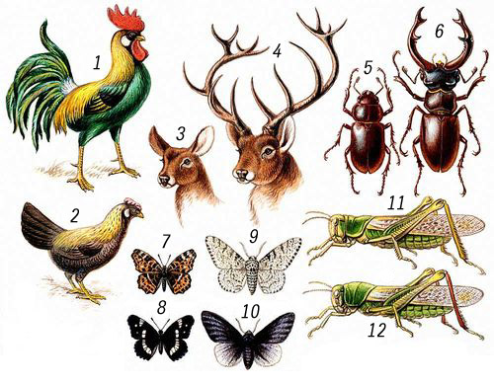
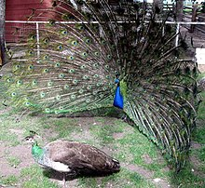
Статеваструктурапопуляції
визначається співвідношенням особин різних статей (самців, самок і гермафродитів

Slide 19
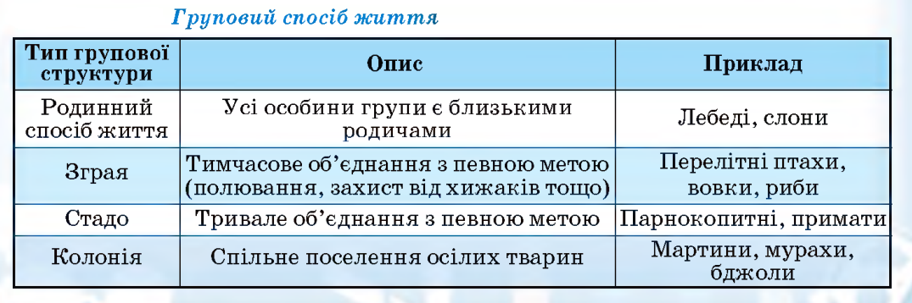

Slide 20
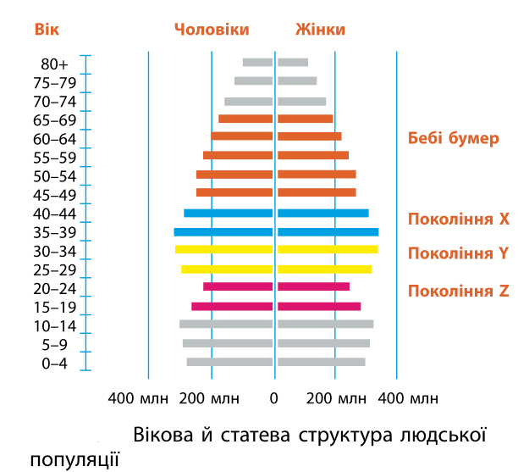
Регуляції чисельності та щільності популяцій
Популяційні хвилі – це періодичні або неперіодичні коливання чисельності популяцій у природних умовах

Slide 21
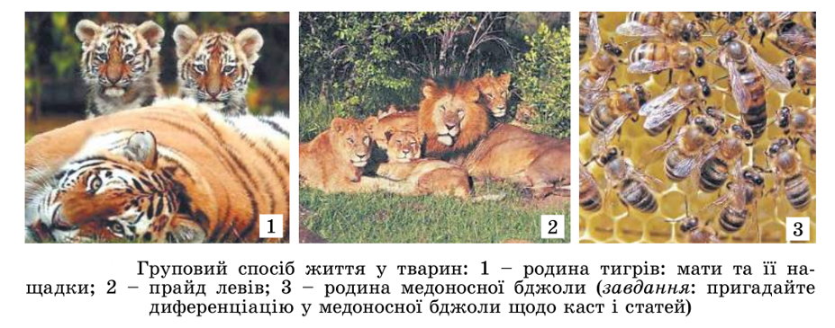
Етологічна структура популяцій

Slide 22
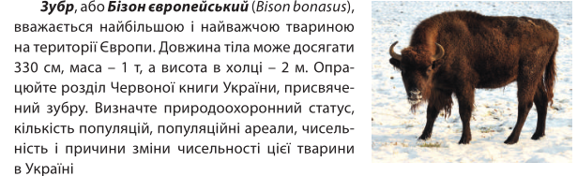
Завдання

Slide 23
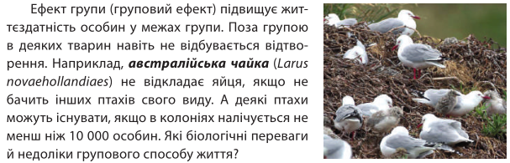
завдання

